Slide 1
COVID-19 VACCINES TWEETS SENTIMENT ANALYSIS
Daniel Martínez
Emiliano Etienne
Josué Maldonado
Xavier Rocabado

Slide 2
TABLA DE CONTENIDOS
FORMULACIÓN
PREPARACIÓN Y LIMPIEZA DE DATOS
ANÁLISIS EXPLORATORIO
01
02
03
ANÁLISIS DE SENTIMIENTO
RESULTADOS
NEXT STEPS
04
05
06

Slide 3
FORMULACIÓN
¿Qué opinan los ciudadanos de Estados Unidos sobre las vacunas?
Tras un largo periodo de lucha contra el Covid-19, el desarrollo de vacunas despertó una amplia gama de sentimientos y abrió las puertas a discusiones sobre el impacto de las mismas.

Slide 4
SENTIMIENTOS
Positivos
Negativos
Mediante el análisis de tweets podremos conocer la proporción de reacciones positivas o negativas en relación a las vacunas.
Al conocer la evolución de esta proporción en un periodo determinado, podremos observar el impacto de noticias en los sentimientos de la población.

Slide 5
DATOS
Los datos se obtuvieron del API de Twitter y del dataset proporcionado y cuentan con las siguientes características seleccionadas para el análisis:
Dataset:
User_name: Twitter handle [string]
User_followers: Número de seguidores [int]
User_friends: Número de amigos [int]
Date: Fecha y hora del tweet [datetime]
Text: Contenido del tweet [string]
Hashtags: Hashtags utilizados en el tweet [string]
Retweets: Retweets recibidos hasta la fecha de extracción de la información [int]
Favourites: Número de likes obtenidos hasta la fecha de extracción de la información [int]
Verified: Si el usuario está verificado o no [boolean]
API:
Country_code: País de donde provienen los tweets [string]
Place_full_name: Nombre de donde se publicó el tweet (Ciudad, Estado) [string]
Lat: Latitud [float]
Lng: Longitud [float]

Slide 6
Data set de entrenamiento
53,188 obs
Obtenidos del API de twitter y la información brindada.

Slide 7
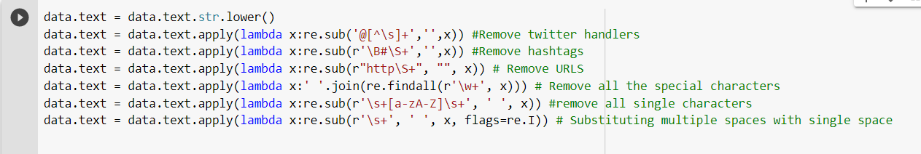
LIMPIEZA
Caracteres innecesarios
Información adicional
Para realizar el análisis de sentimientos encontrados en los tweets, se realizó una limpieza del dataset. Se removieron:
Incluyendo espacios dobles e hipervínculos
Twitter handlers y hashtags

Slide 8
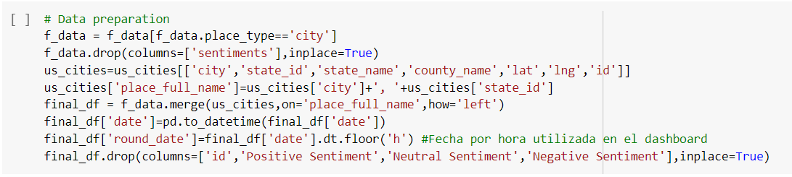
PREPARACIÓN
Obtener Latitud y Longitud
Merge
Adicionalmente, se crearon variables que nos permitan conocer información más detallada de la locación de los usuarios al momento de crear el tweet, utilizando el dataset uscities.csv:
Entre la información de los tweets y las ciudades
En base de los nombres de las ciudades

Slide 9
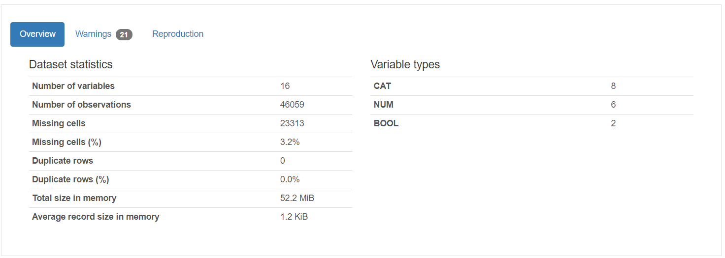
ANÁLISIS EXPLORATORIO
El análisis exploratorio completo puede encontrarse aquí: https://drive.google.com/file/d/19pQ9B4xyscxF3E0WY5J9EWpAOCa34kEa/view?usp=sharing
Información general del dataset.

Slide 10
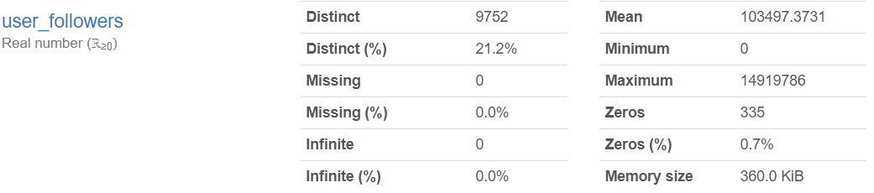
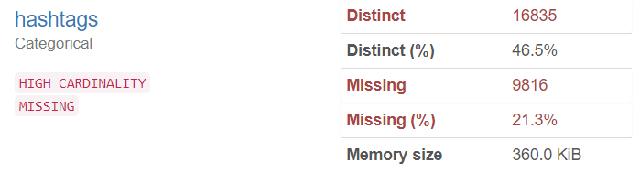
ANÁLISIS EXPLORATORIO
Observamos información general de las variables más importantes del dataset.
Sobre el número de followers:
Sobre los hashtags:

Slide 11
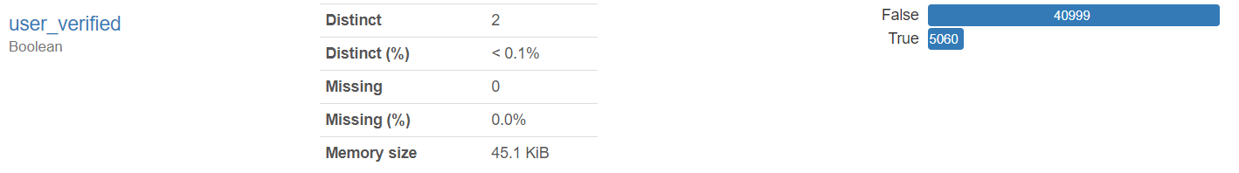
ANÁLISIS EXPLORATORIO
Usuarios verificados:

Slide 12
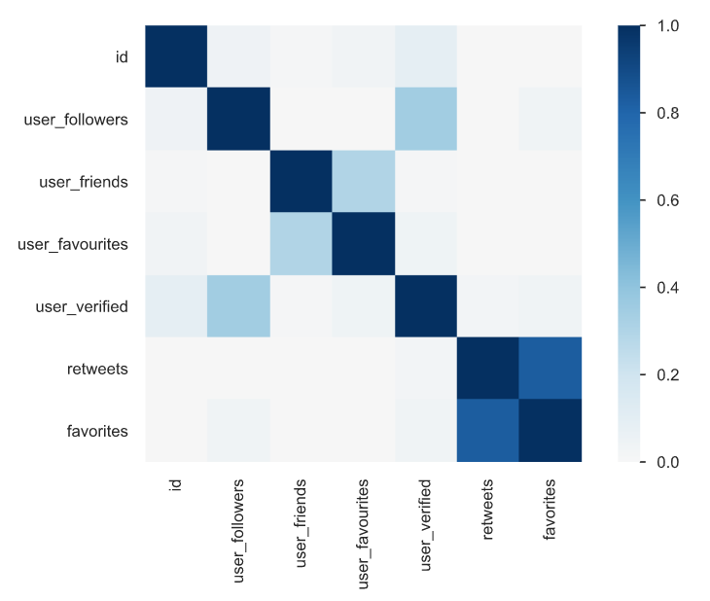
Correlaciones
Correlación Phik:

Slide 13
Análisis de sentimiento
Se utilizó el clasificador Vader de nltk para dar las labels al data set dado.
Utilizamos datos de la Api de twitter para nivelar el dataset.
Utilizamos un word2vect pre-entrenado de keras para convertir las palabras a vectores.
Se entrenó una Long Short Term Memory Neural network.

Slide 14
Resultados.
 | ACCURACY | Loss function
Red neuronal con neutral | 70% | Categorical cross entropy
Red neuronal sin neutral | 86% | Binary cross entropy

Slide 15
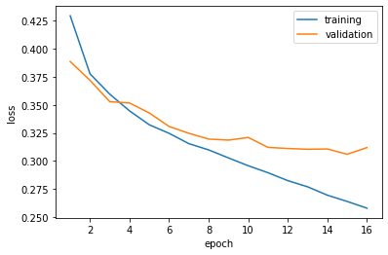
RESULTADO DEL MODELO
Gráfica de pérdida por validación y entrenamiento del modelo durante 16 epochs.
86% validation accuracy (test-set)
88% accuracy (training-set)

Slide 16
INSIGHTS DEL MODELO
Utilizar 16 EPOCs nos brinda el mejor resultado.
El modelo funciona mejor sin valores neutrales [positivos, negativos].

Slide 17
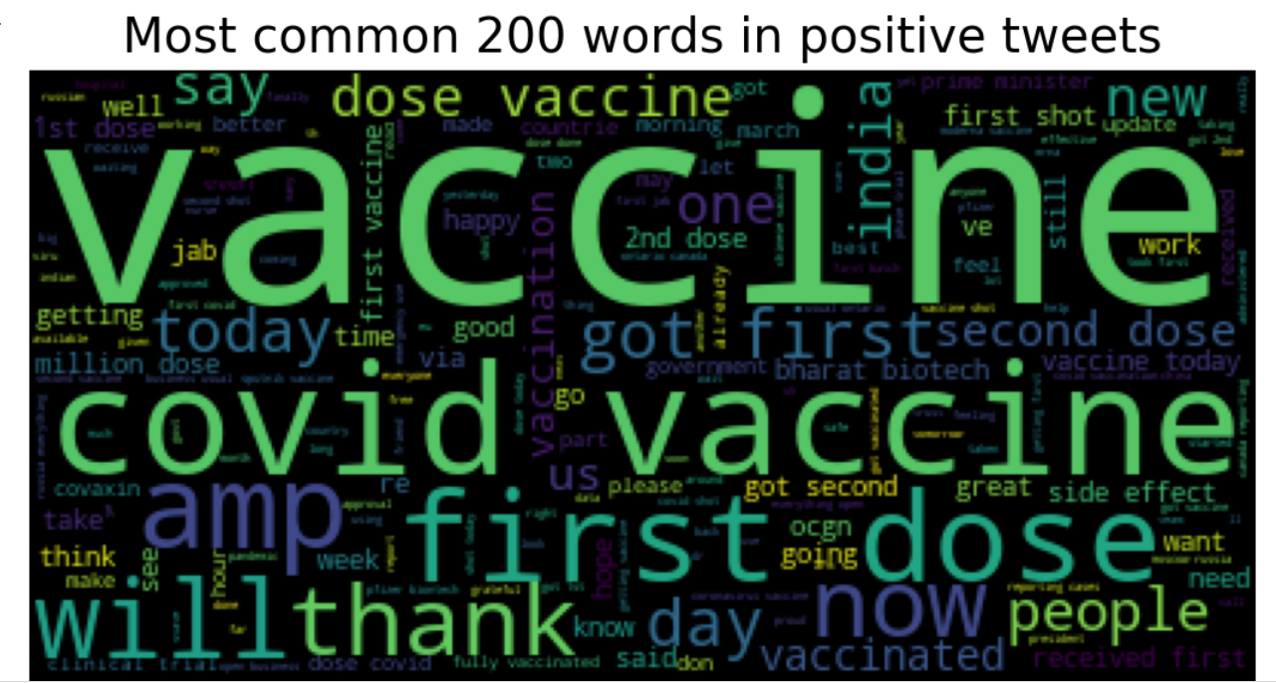
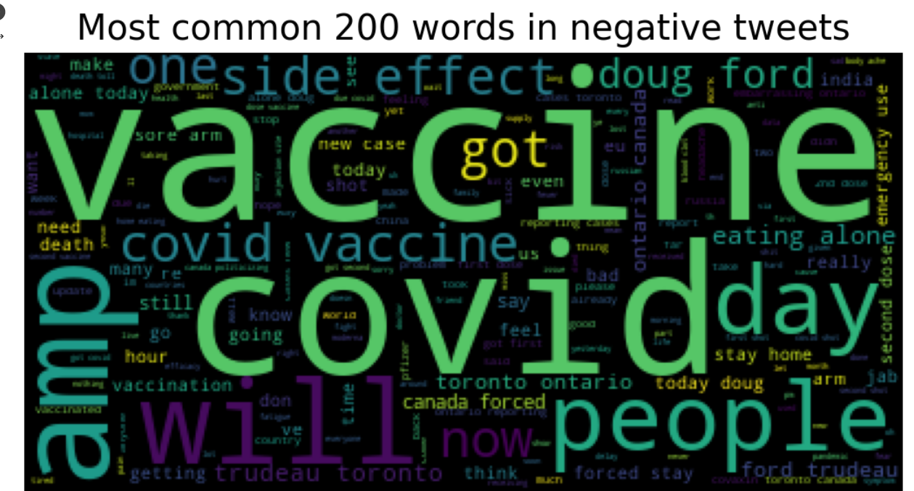
PALABRAS MÁS USADAS POR SENTIMIENTO

Slide 18
STREAMLINE
De visualización en un dashboard diseñado en Power BI, utilizando múltiples herramientas de Azure.

Slide 19





Next steps.
Una app con azure que nos de el sentimiento en tiempo real.
Twitter API
Azure Databricks
Event Hub
Analytics stream
Blob storage

Slide 20
Gracias

